Slide 1
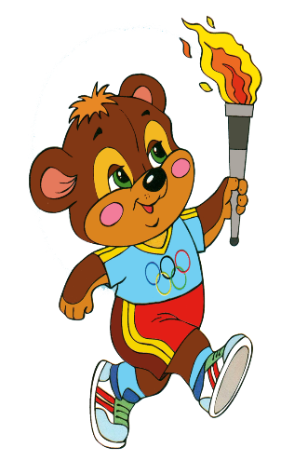
Удачи! Вам в воспитании здоровых детей. | Для Вас родители Физкультминутки Подготовила инструктор по физкультуре Воронкова О. В. ГБОУ СОШ № 667 с/п №5

Slide 2
Утренние физкультминутки
Веселой зарядкой можно заниматься с ребенком с самого раннего возраста. В процессе такой незатейливой подвижной игры малыш знакомится со своим телом, узнает ритм и красоту слова. Веселые физминутки - прекрасная возможность для детей с пользой размяться между различными занятиями, которые требуют усидчивости и внимания. Особенно следует уделить внимание утренней физкультминутке которая с самого утра поднимает настроение малыша и готовит его к интересному, плодотворному дню. | Просыпушки Солнышко, солнышко, загляни в окошко. Загляни в окошко, разбуди Сережку. Чтоб денек чуть- чуть был дольше, чтобы мы узнали больше, чтоб игрушки не скучали, а с Сереженькой играли. Утренняя гимнастика Ручки-ручки - потягушки И ладошки - похлопушки. Ножки-ножки – топотушки, Побегушки, попрыгушки. С добрым утром, ручки, Ладошки И ножки, Щёчки-цветочки – Чмок! Для пробуждения: Вот проснулись, потянулись, С боку на бок повернулись! Потягушечки! Потягушечки! Вот проснулись, потянулись, С боку на бок повернулись! Потягушечки! Потягушечки! Где игрушечки, погремушечки? Ты, игрушка, погреми, нашу детку подними!

